Slide 1

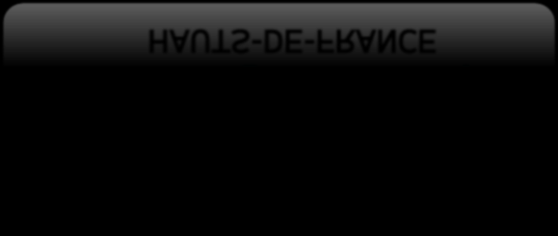


JEU DE PORTES
MOUSSA SMAÏN
MAËLIC PÉPIN VANDERBOREN SIMON

Slide 2


DÉVELOPPEMENT D’APPLICATION
Pour commencer nous avons voulu faire un jeu simple et compréhensible pour qu’il puisse convenir à toutes sortes de personnes, c’est-à-dire qu’il comporte plusieurs niveau de type facile ou difficile mais aussi un mode multijoueur pour plus de fun !!!.
C’est là que nous est venu l’idée d’un jeu suivant la RNG mais aussi d’y intégrer
de la culture pour le rendre plus marrant à jouer !!.

Slide 3





Les Règles pour un joueur :
Une partie comporte 5 paliers dont 5 portes par palier.
Seule une porte permet de passer à la suite.
Sous chaque bonne porte se glisse une question.
Ouvrir la bonne porte en répondant par la bonne réponse vous permet de passer au palier suivant.
Si le joueur se trompe de portes ou de réponses, il recommence au premier palier.
Quand on recommence les portes ne change pas, seule les questions changes.
On gagne une partie si on réussi à finir le parcours sans avoir beaucoup de pénalités.
Les Règles pour deux joueurs :
Elles restes les même que celle d’un seul joueur.
Une partie est remporté si l’on fait moins de temps que notre adversaire.

Slide 4






Bien sûr pour ce mode qui dit mode difficile dit questions plus dures mais aussi en cas de plusieurs erreurs à la suite on risque de recommencer à 0 en ayant réinitialisé les portes aléatoires ce qui rend la partie extrêmement dures ou même impossible.
Â TOI DE JOUER !!!!!!!!!

Slide 5
STRUCTURES DE DONNÉES
Les structures que nous avons utilisées :
Une structure Joueur qui va comprendre le nom du joueur, son nombre de point durant les parties qu’il à fait, les pénalitées qu’il a eu et le temps qu’aura durée sa partie.
Une structure Partie qui va comprendre les questions posées, les réponses qui lui sont attribuées

Slide 6
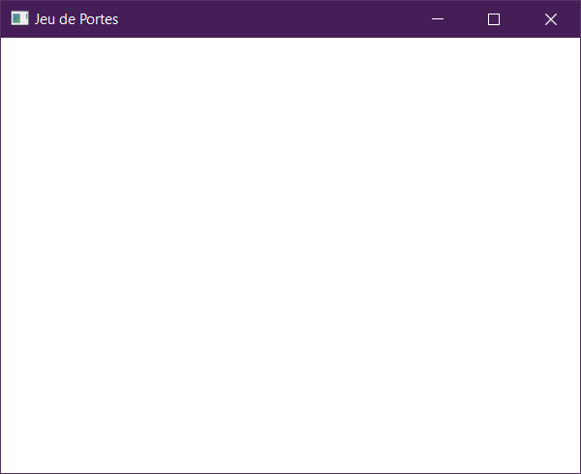

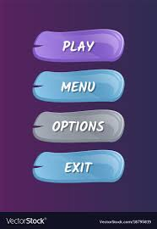

FONCTIONNALITÉS DÉVELOPPÉES
Pour l’interface qu’on a pu faire, on a utilisé la SDL et ces librairies pour pouvoir faire une fenêtre uniquement (manque de temps et pas de cours sur la SDL).
Mais notre projet final aurait ressembler à ça.

Slide 7
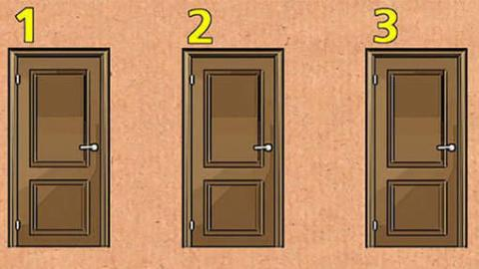
-
Avec un mode solo (facile, difficile), le même pour le mode multijoueur et qui aurai eu comme interface.
Ouvre une porte : 2
Bonne Porte !!!
Question : 2 + 2 ?
Réponse : 4 Exellent!! Palier suivant →

Slide 8
ORGANISATION DU TRAVAIL
Nous avons tous les trois utilisés un système d’exploitation qui est Windows, avec GitHub qui nous a beaucoup servi :
https://github.com/SmainMoussa/Dossier-du-jeu
Pour la répartition du travail, nous nous sommes fait des partages d’écran via Discord, puis nous avons programmé ensemble :
- Simon a partagé son écran et a travaillé plus sur les .c, les lectures de fichiers avec l’aide de Smaïn et Maëlic.
- Smaïn a partagé son écran et a travaillé sur les programmes .c et reconstitués en .h avec le Makefile puis l’interface SDL avec l’aide de Maëlic et Simon.
- Maëlic a partagé son écran et a travaillé sur les programmes de lectures questions, réponses avec l’aide de Simon et Smaïn.
Et pour finir nous avons fait le Readme avec les instructions à suivre, PDF.

Slide 9
CONCLUSION SUR L’ÉTAT DU TRAVAIL
Pour conclure sur où nous en sommes :
- Menu
- Jeu mode facile
- Mode difficile et mode facile nous avons rencontré un problème pour comparer de chaîne de caractères en ouvrant 2 fichiers différents.
- Pour la SDL on a pas le temps de suivre les cours sur internet mais on a réussi à quand même faire ouvrir une fenêtre avec le titre
-Néanmoins nous avons ajouté des fichiers .c ou .h qu’on à pas encore assembler avec le reste du jeu.

